Slide 1


Slide 2
Selbst 3D drucken
rohieb @daniel_bohrer neo @Karbrueggen larsan @larsan
BarCamp Braunschweig
24. November 2011

Slide 3
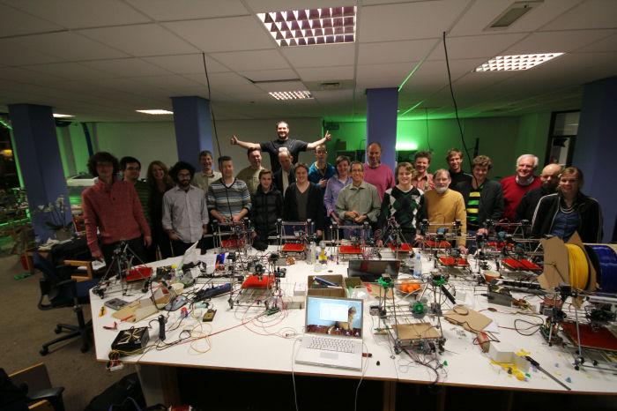
…selbst 3D drucken.
Quelle: http://www.3ders.org/articles/20111127-reprap-build-party-in-cologne-germany-in-december.html

Slide 4
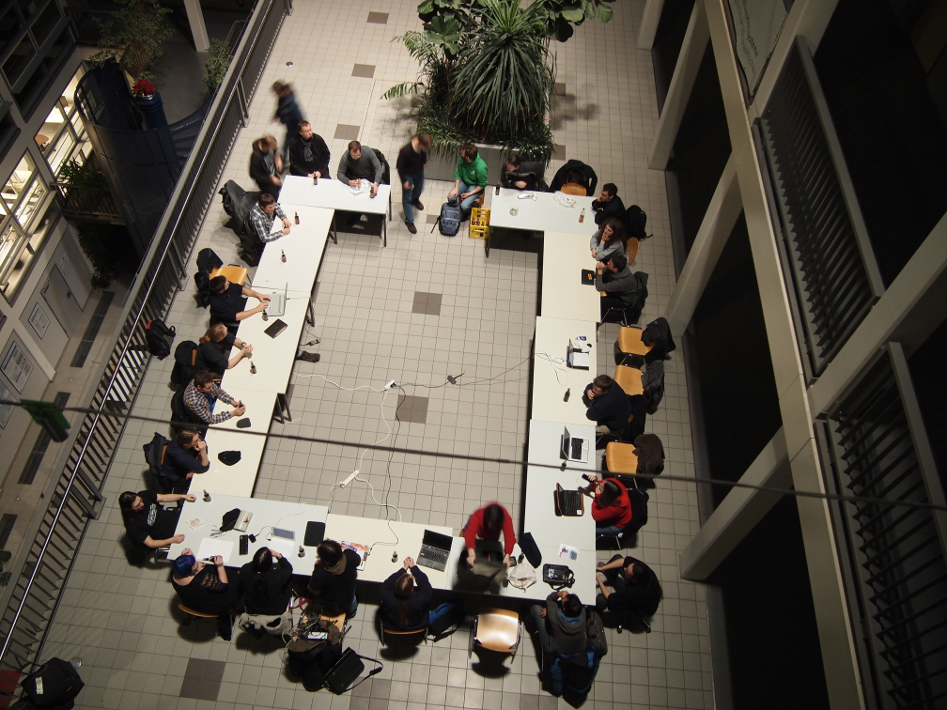
stratum0.org
Quelle: https://stratum0.org/wiki/Datei:MV-2012-01-08.jpg, CC-BY-SA jh

Slide 5
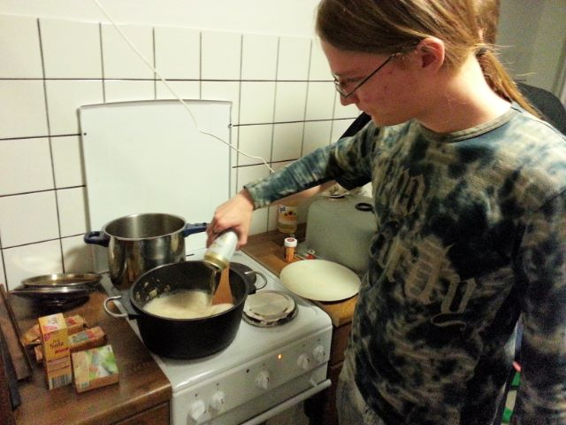
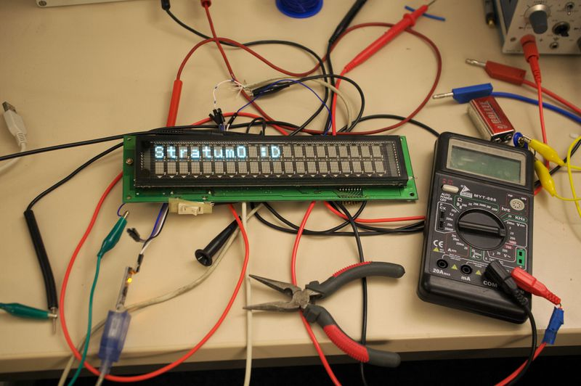
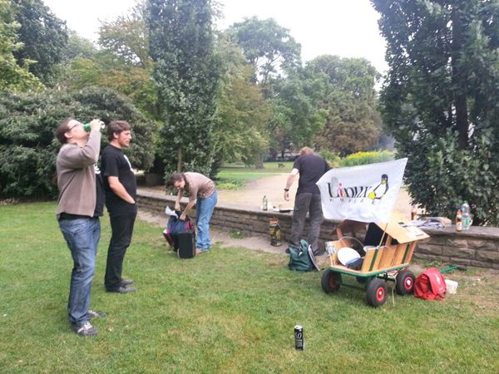
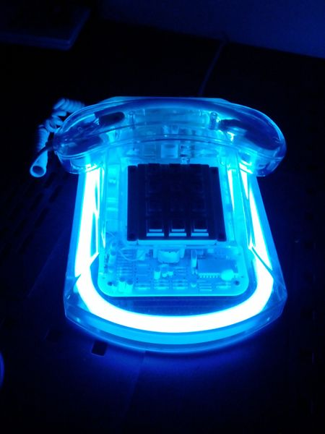
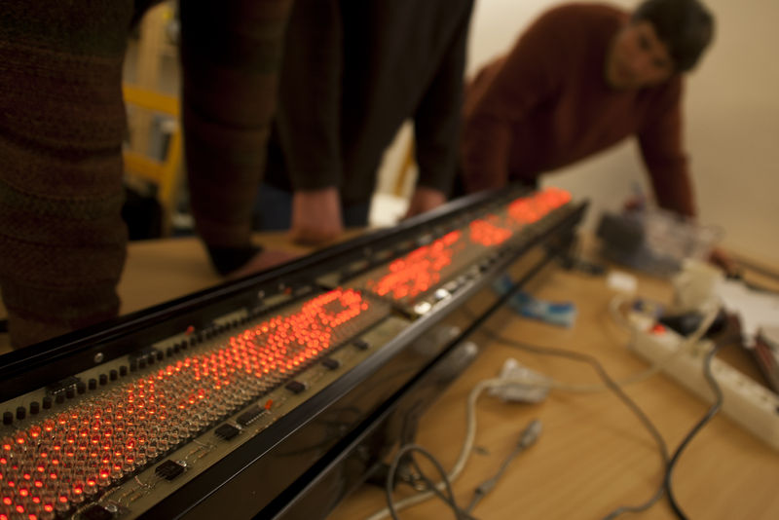
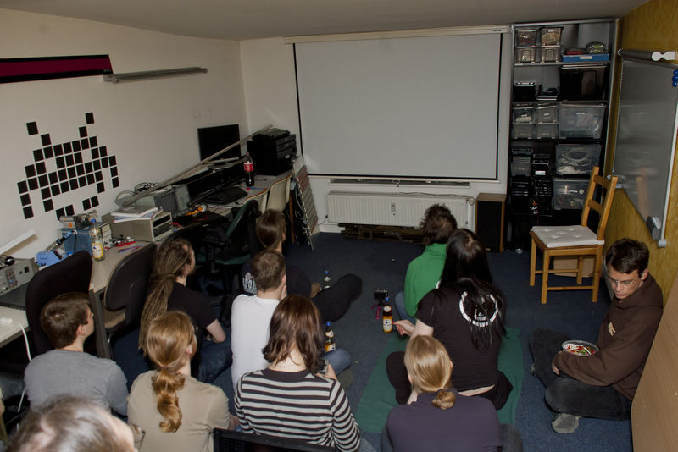
stratum0.org
Quelle: https://stratum0.org, verschiedene CC Lizenzen.

Slide 6
Über was reden wir eigentlich?!
Was kann gedruckt werden?

Slide 7
Über was reden wir eigentlich?!
Was kann gedruckt werden?
Workflow

Slide 8
Über was reden wir eigentlich?!
Was kann gedruckt werden?
Workflow
Vom Design zum Druck

Slide 9
Über was reden wir eigentlich?!
Was kann gedruckt werden?
Workflow
Vom Design zum Druck
Was für Materialien gibt es zum Drucken?

Slide 10
Über was reden wir eigentlich?!
Was kann gedruckt werden?
Workflow
Vom Design zum Druck
Was für Materialien gibt es zum Drucken?
Was für Drucktechniken gibt es?

Slide 11
Über was reden wir eigentlich?!
Was kann gedruckt werden?
Workflow
Vom Design zum Druck
Was für Materialien gibt es zum Drucken?
Was für Drucktechniken gibt es?
Community

Slide 12
Über was reden wir eigentlich?!
Was kann gedruckt werden?
Workflow
Vom Design zum Druck
Was für Materialien gibt es zum Drucken?
Was für Drucktechniken gibt es?
Community
Anlaufstellen im Netz

Slide 13
Über was reden wir eigentlich?!
Was kann gedruckt werden?
Workflow
Vom Design zum Druck
Was für Materialien gibt es zum Drucken?
Was für Drucktechniken gibt es?
Community
Anlaufstellen im Netz
Fragen?

Slide 14
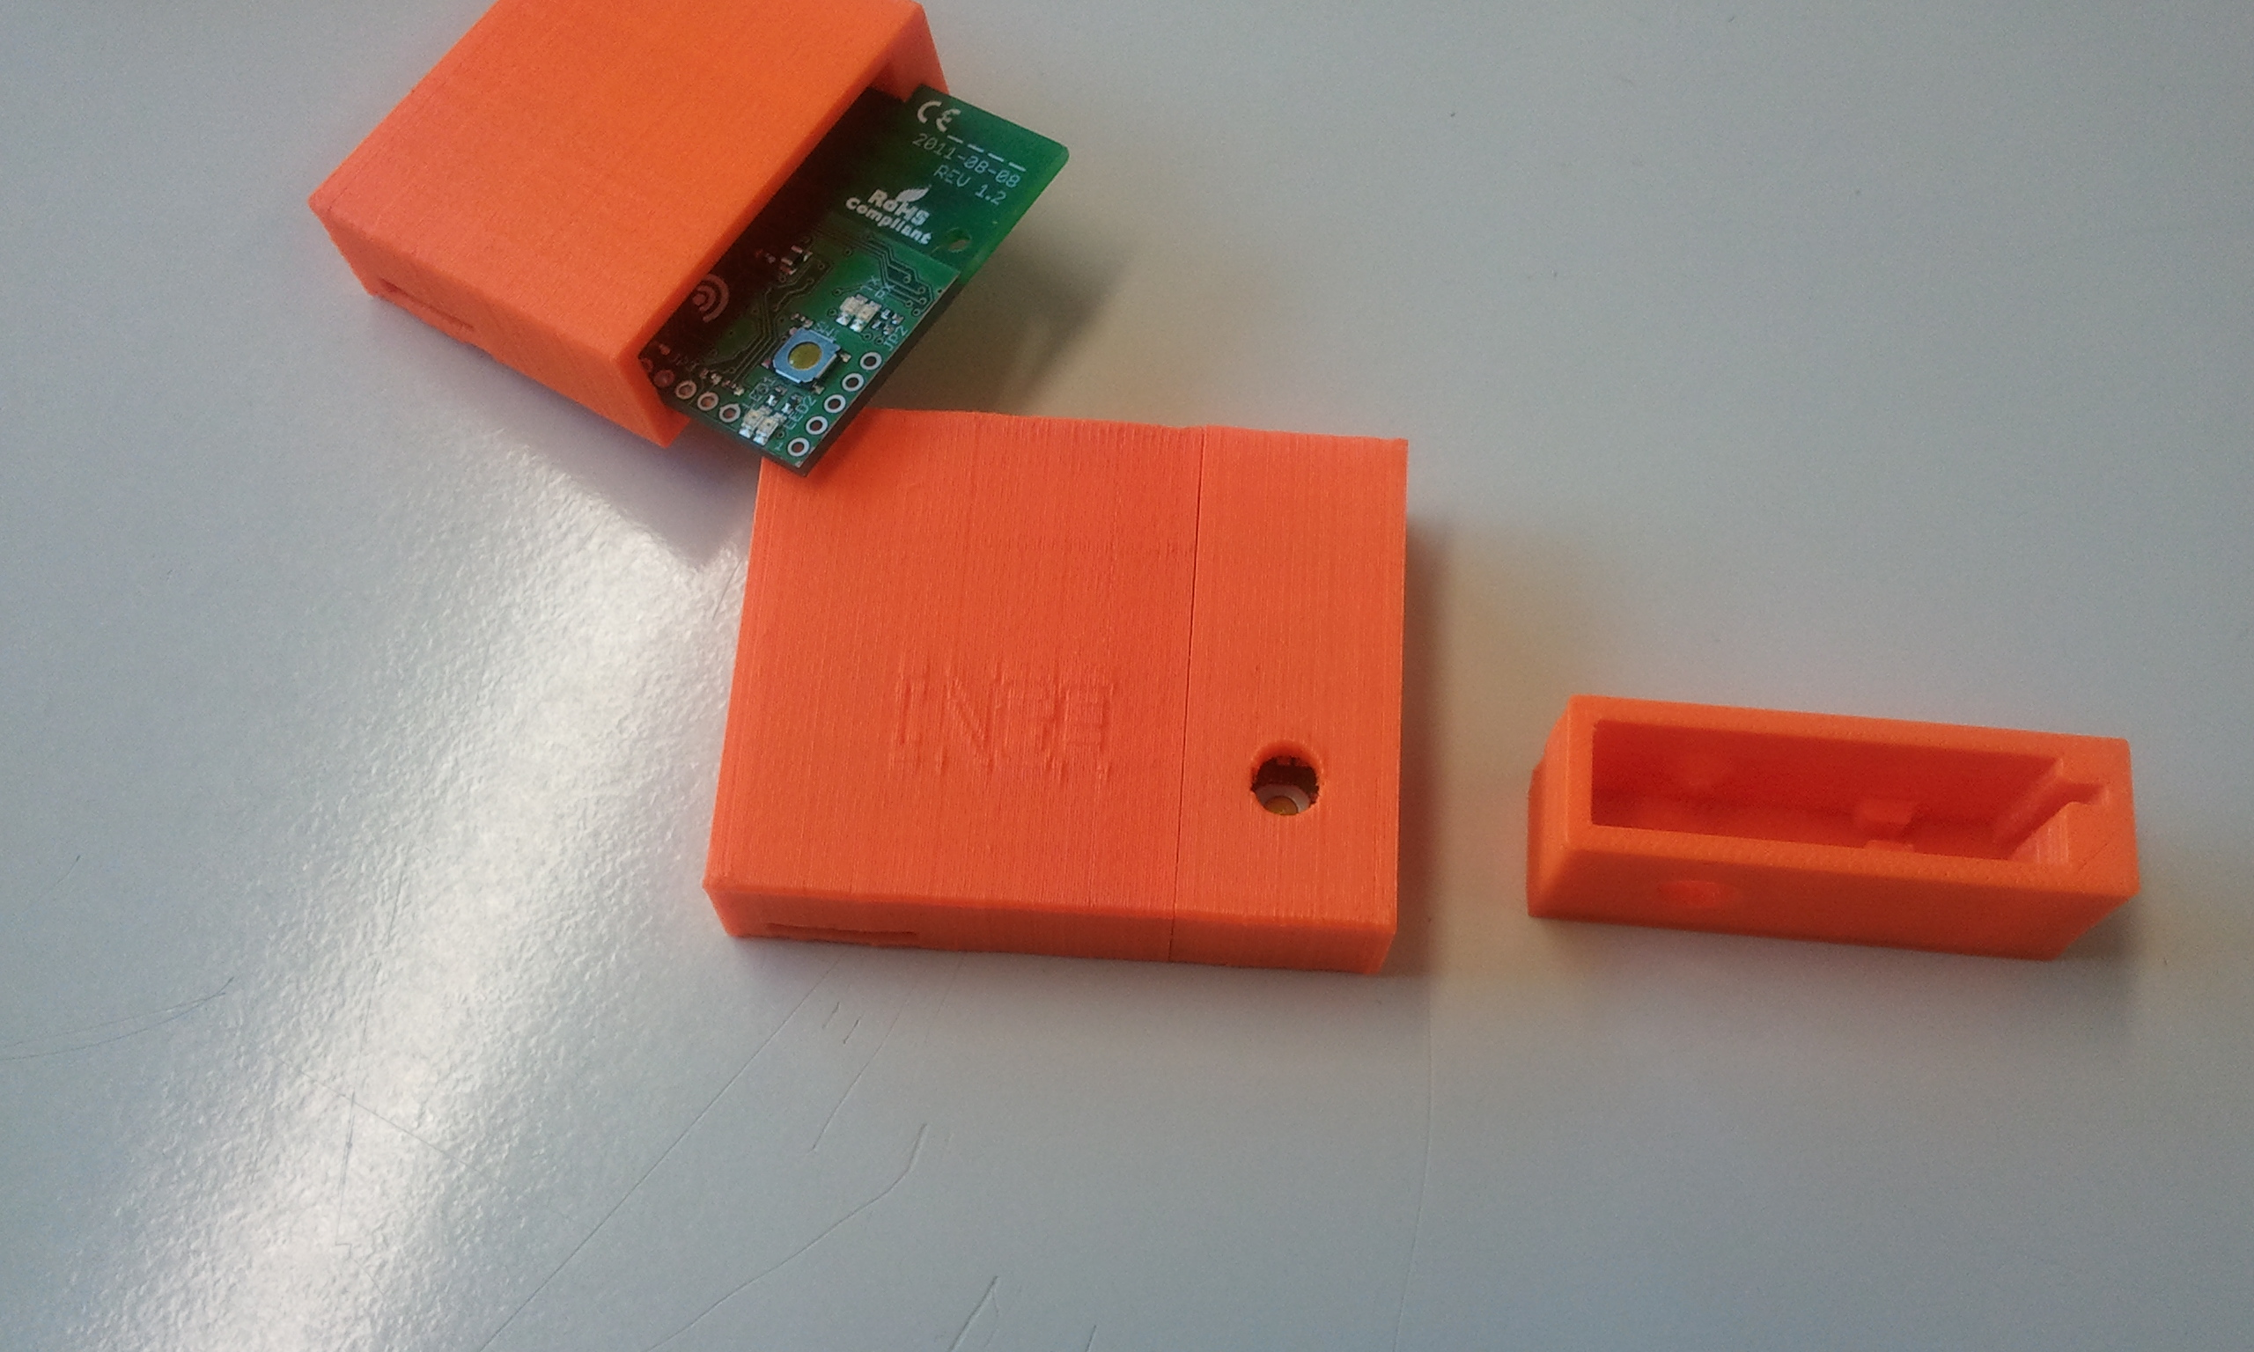
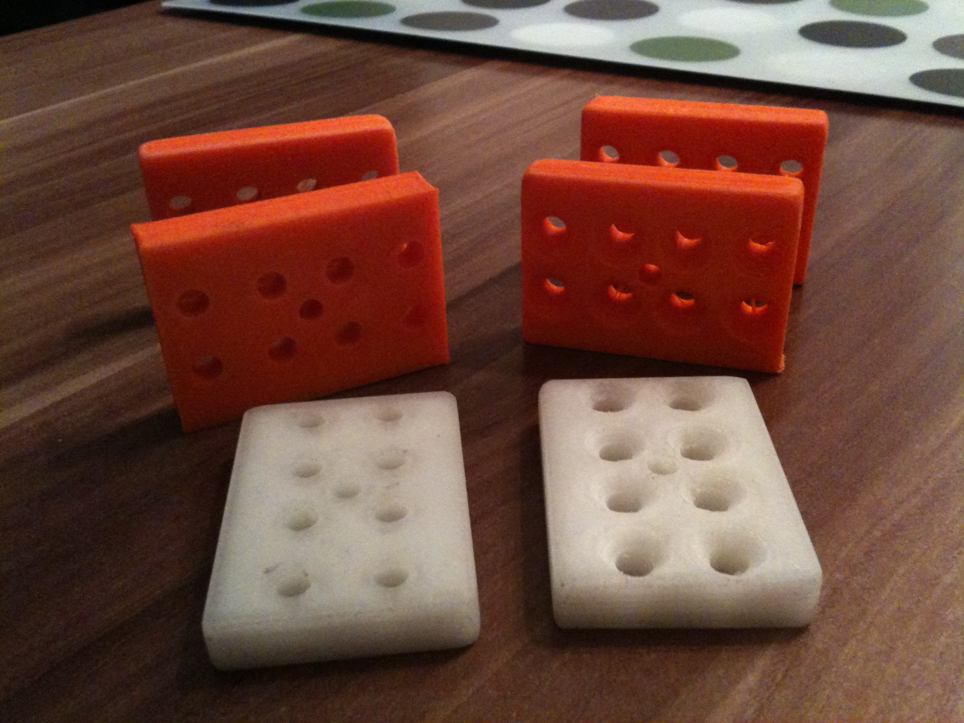
Was kann gedruckt werden?
Gehäuse
Bauteile
Ersatzteile
CC-BY-SA Daniel Willmann, Source: http://www.thingiverse.com/image:132242
Wolf-Bastian Poettner, Source: http://yfrog.com/nxtn7cmj

Slide 15
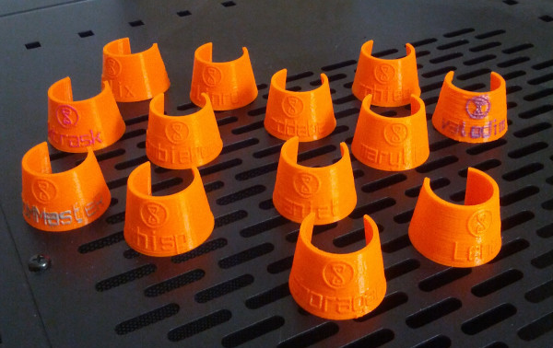
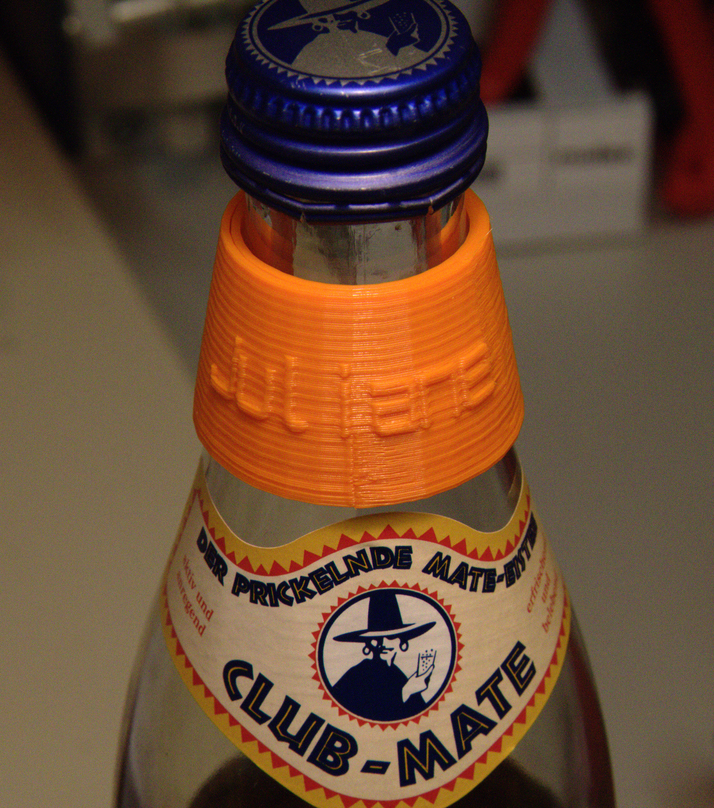
Was kann gedruckt werden?
Mate-Tags
CC-BY-SA Daniel Willmann, Source: http://www.thingiverse.com/image:139061, http://www.thingiverse.com/image:117110

Slide 16
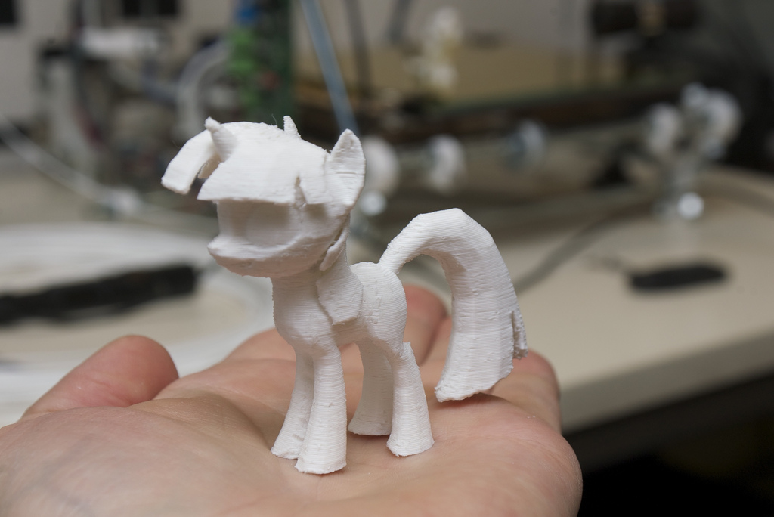
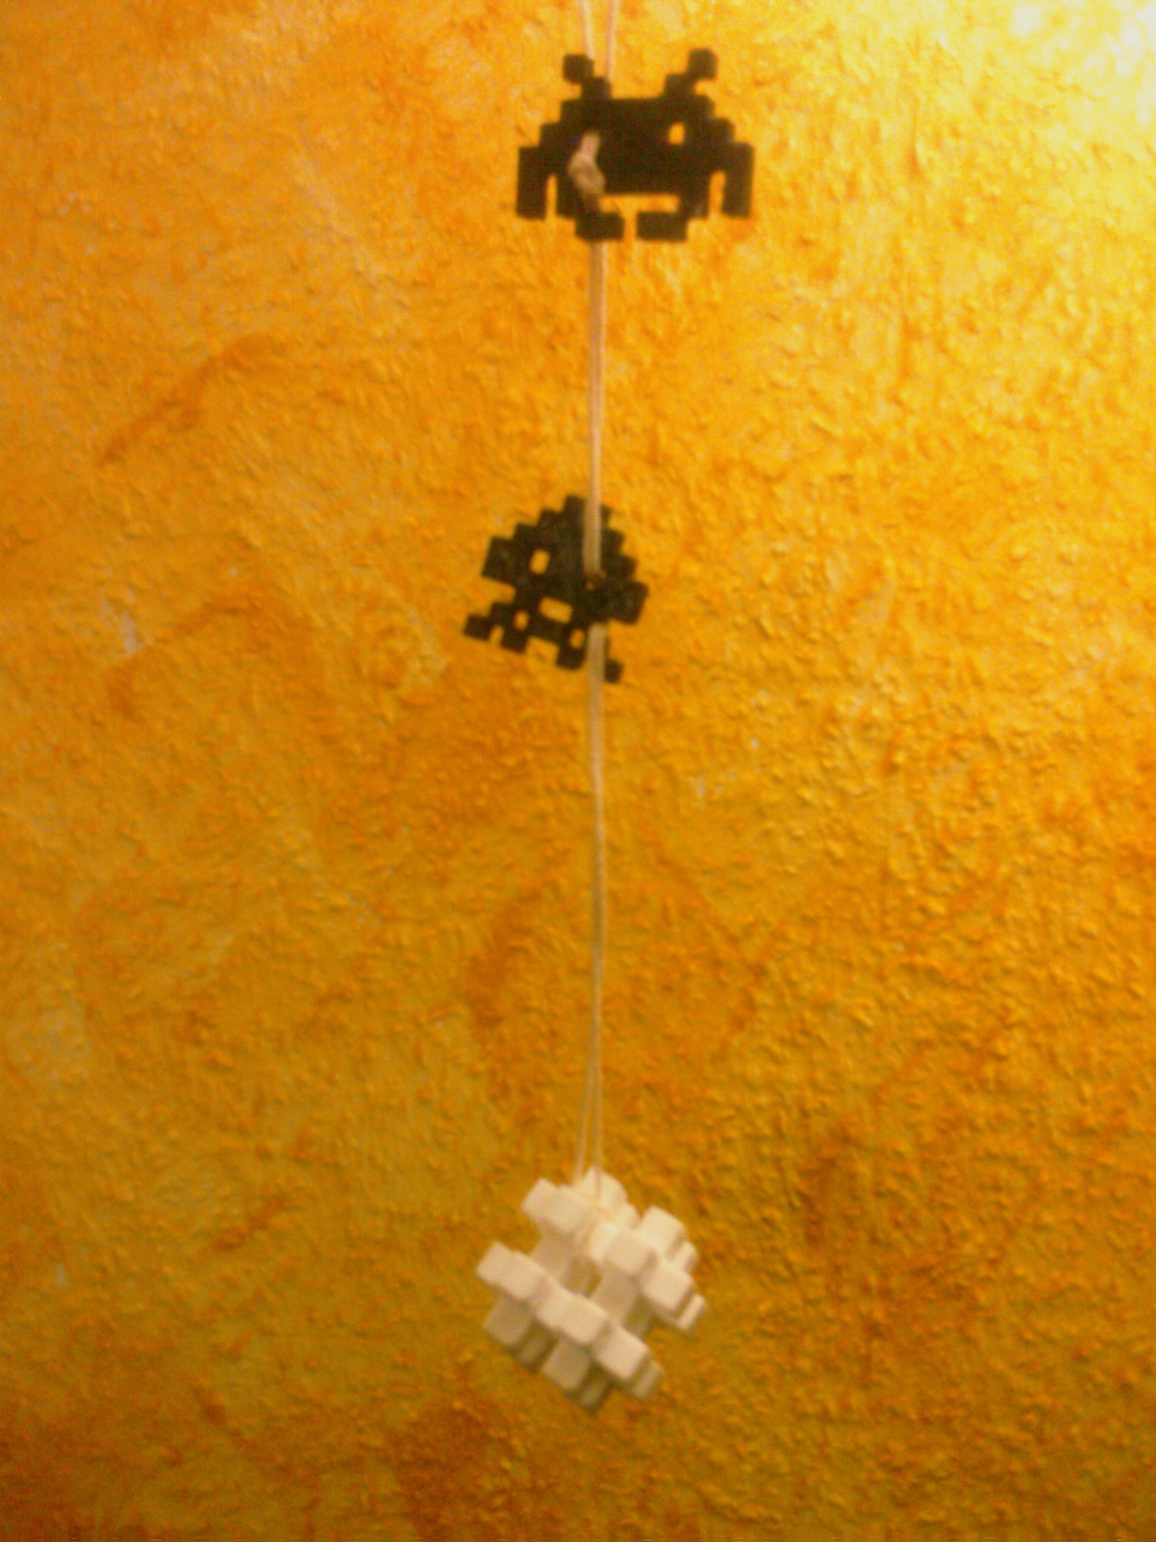
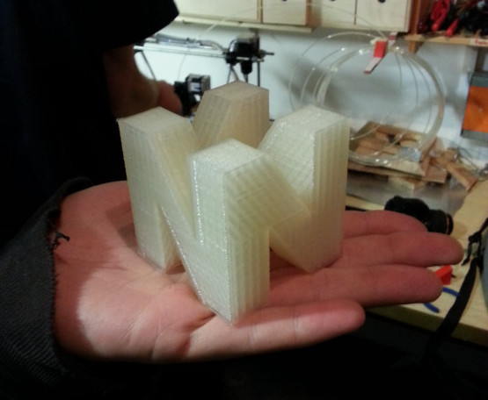
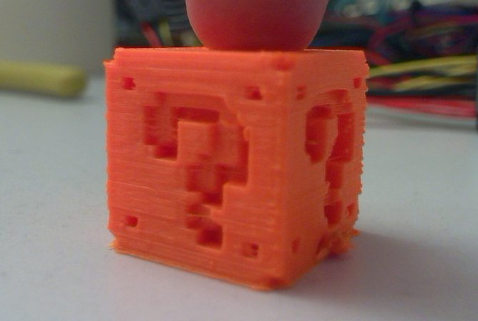
Was kann gedruckt werden?
(Spiel-)Figuren und anderer Nonsens
CC-BY-SA DooMMasteR: https://secure.flickr.com/photos/doommeer/8143557116/, CC-BY rohieb: https://yfrog.com/kj1vgmgwj, http://www.thingiverse.com/image:144329, unknown: http://twitpic.com/b7nat1

Slide 17
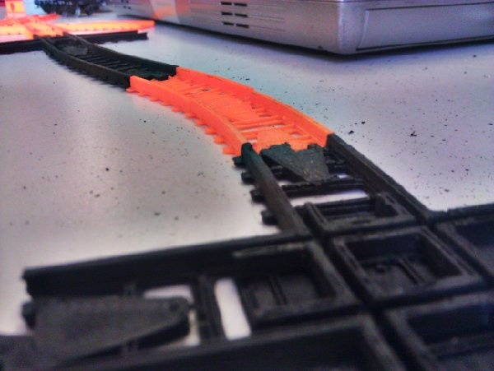
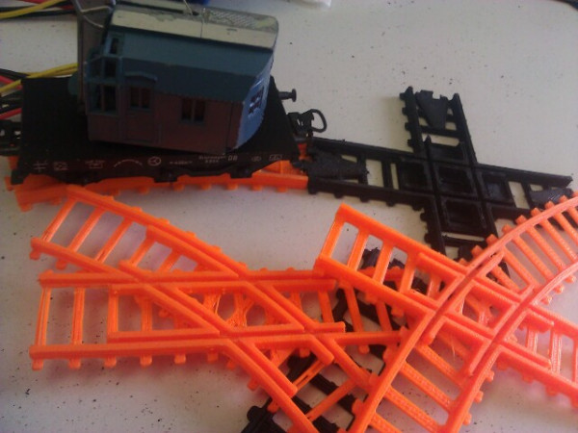
Was kann gedruckt werden?
Modellbahn-Schienen!
https://stratum0.org/wiki/RepRails
CC-BY-SA Lena Schimmel: https://stratum0.org/wiki/Datei:RepRails_gedruckt_1.jpg, https://stratum0.org/wiki/Datei:RepRails_gedruckt_2.jpg

Slide 18
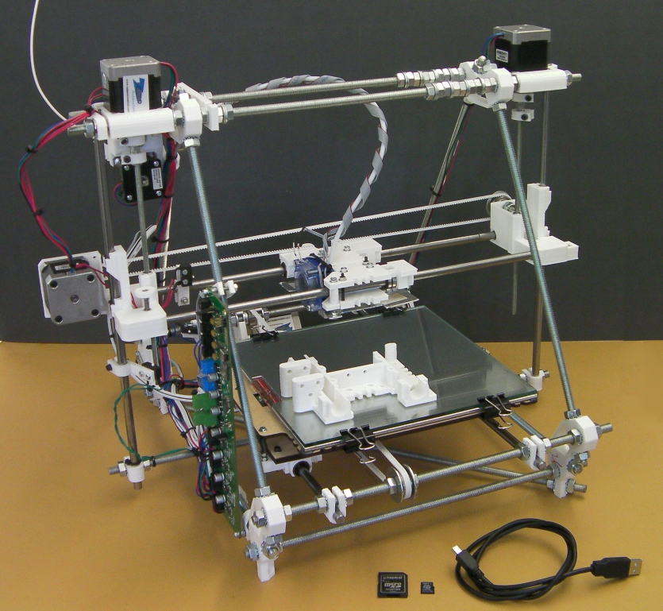
Was kann gedruckt werden?
3D-Drucker
  (okay, bisher nur teilweise)
Source: http://reprap.org/wiki/File:Reprappro-Mendel.jpg

Slide 19
Workflow
3D-Modell erstellen

Slide 20
Workflow: 3D-Modell
Software?
  Die meisten 3D-Programme sind geeignet
  einfaches Dateiformat: STL
  Solid Edge, SolidWorks, Cinema 4D, …?
  Blender

Slide 21
Workflow: 3D-Modell
include <Write.scad>
$fn=100;
module name_tag () {
  difference() {
    union () {
      cylinder(r1=19.5, r2=15, h=26);
      rotate([0, 0, -45]) writecylinder(name, [0,0,0], 18, 14, h=8, t=3.5, font="orbitron.dxf");
      rotate([0,0,-45]) translate([0,-12,13]) rotate([90,0,0]) linear_extrude(height=6) scale(0.25) translate([-25,0,0]) import("stratum0-lowres.dxf");
      }
    cylinder(r1=17.5, r2=13, h=26.1);
    cylinder(r=17.5, h=1, center=true);
    difference () {
      cylinder(r1=24.5, r2=20, h=26);
      cylinder(r1=20, r2=15.5, h=26.1);
      cylinder(r=20, h=1, center=true);
    }
    translate([0,0,-1]) cube([50,50,50]);
  }
}
//translate([-22, 22, 0]) rotate(-90) name_tag(name="Yournamehere");
//translate([ 22, 22, 0]) rotate(180) name_tag(name="Yournamehere");
//translate([-22, -22, 0]) name_tag(name="Yournamehere");
translate([ 22, -22, 0]) rotate(90) name_tag(name="barcamp bs");

Slide 22
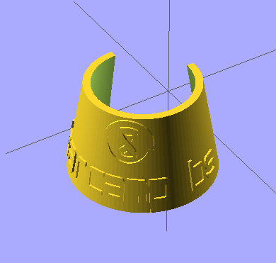
Workflow: 3D-Modell
include <Write.scad>
$fn=100;
module name_tag () { difference() { union () {
cylinder(r1=19.5, r2=15, h=26);
rotate([0, 0, -45]) writecylinder(name, [0,0,0], 18, 14, h=8, t=3.5, font="orbitron.dxf");
rotate([0,0,-45]) translate([0,-12,13]) rotate([90,0,0]) linear_extrude(height=6) scale(0.25) translate([-25,0,0]) import("stratum0-lowres.dxf"); }
cylinder(r1=17.5, r2=13, h=26.1);
cylinder(r=17.5, h=1, center=true);
difference () {
cylinder(r1=24.5, r2=20, h=26);
cylinder(r1=20, r2=15.5, h=26.1);
cylinder(r=20, h=1, center=true); }
translate([0,0,-1]) cube([50,50,50]); } }
//translate([-22, 22, 0]) rotate(-90) name_tag(name="Yournamehere");
//translate([ 22, 22, 0]) rotate(180) name_tag(name="Yournamehere");
//translate([-22, -22, 0]) name_tag(name="Yournamehere");
translate([ 22, -22, 0]) rotate(90) name_tag(name="barcampmatetag");

Slide 23
Workflow: 3D-Modell
Primitive:
  cylinder
  cube
  sphere
  …
Operationen:
  translate
  rotate
  union
  difference
  …

Slide 24
Workflow
3D-Modell erstellen
  STL

Slide 25
Workflow
3D-Modell erstellen
  STL
Slicen

Slide 26
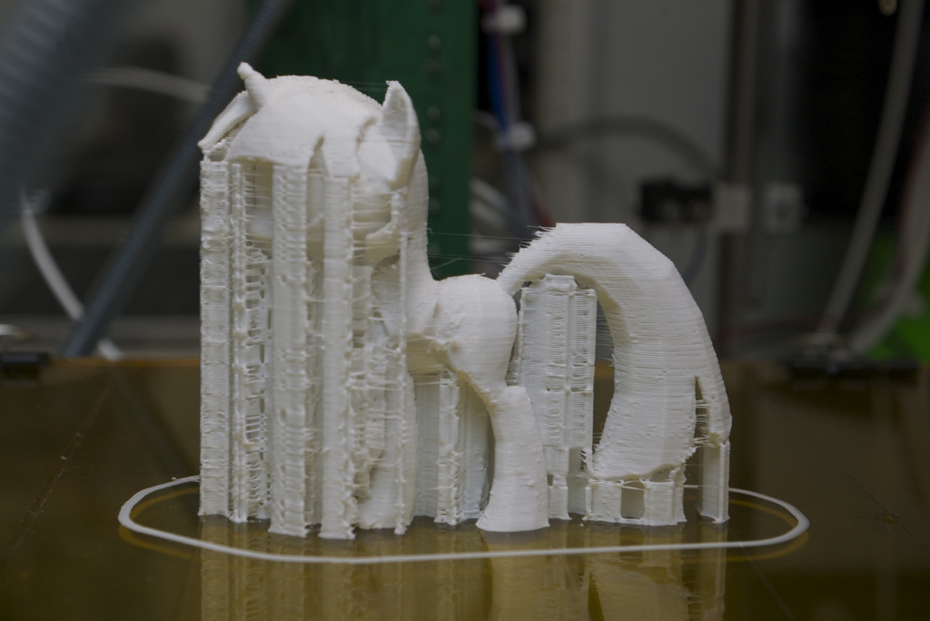
Workflow: Slicen
STL → GCode
Software: Slic3r, skeinforge, …
Kennt die Druckerparameter:
  Druckbares Volumen, Filament, Düse, …
Setzt die Werte für:
  Schichtdicke, Geschwindigkeit, Temperatur, …
Berechnet:
  Support-Material
  Füllmuster
CC-BY-SA DooMMasteR: https://secure.flickr.com/photos/doommeer/8143518431

Slide 27
Workflow
3D-Modell erstellen
  STL
Slicen
  GCode

Slide 28
Workflow
3D-Modell erstellen
  STL
Slicen
  GCode
Drucken

Slide 29
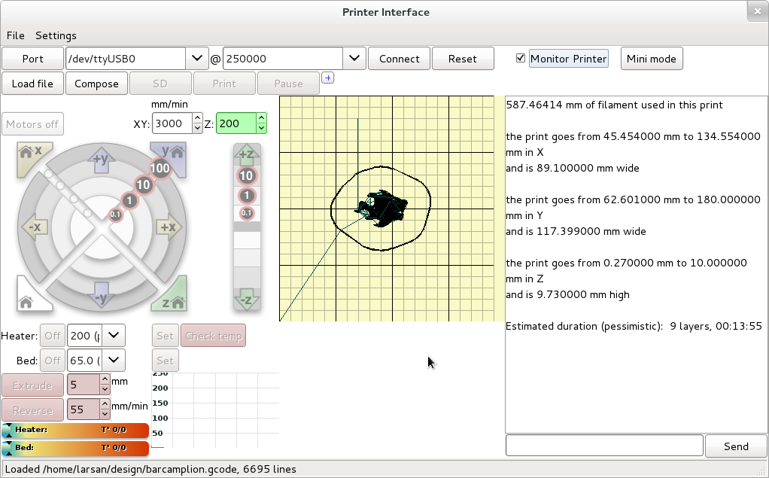
Workflow: Drucken
Pronterface
  Verbindung zum Drucker
  gibt GCode weiter
  manuelle Kontrolle der Motoren
  Eingriff in den Druck

Slide 30
Workflow
3D-Modell erstellen
  .stl
Slicen
  .gcode
Drucken
  .atom

Slide 31
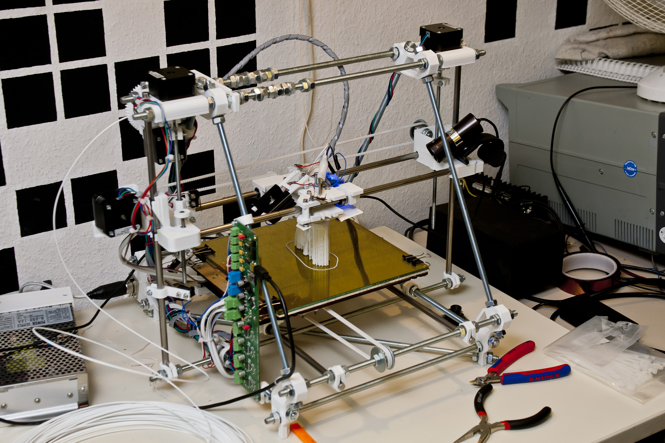
Drucken

Slide 32
Drucken (live und in Farbe)
Toolchain:
  Gimp: Grafik bearbeiten/zuschneiden
  Inkscape: Grafik vektorisieren
  OpenSCAD: 2D-Grafik linear extrudieren
  Slic3r: Modell in Pfade des Druckers umwandeln
  Pronterface: drucken

Slide 33
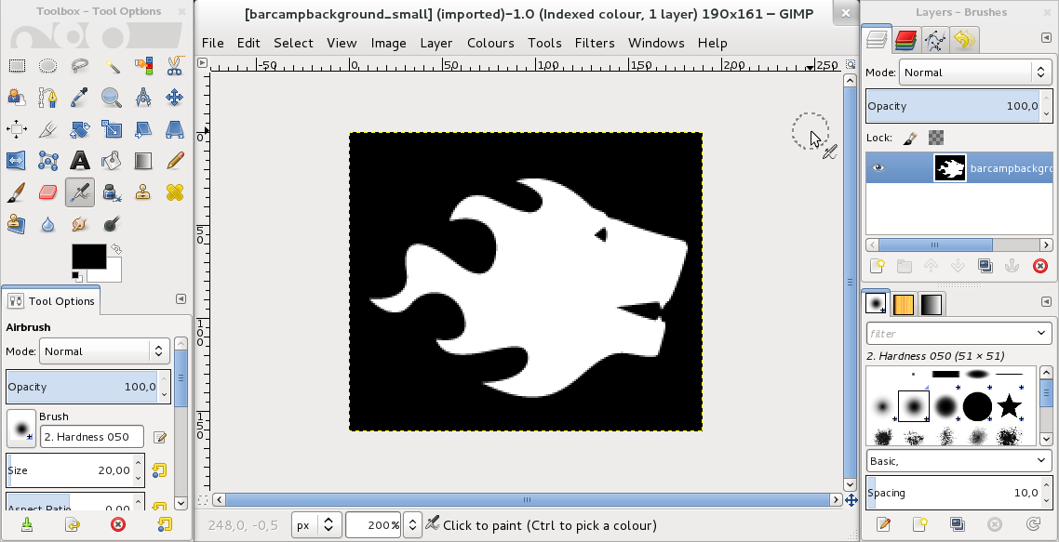
Drucken: 3D-Modell
Gimp

Slide 34
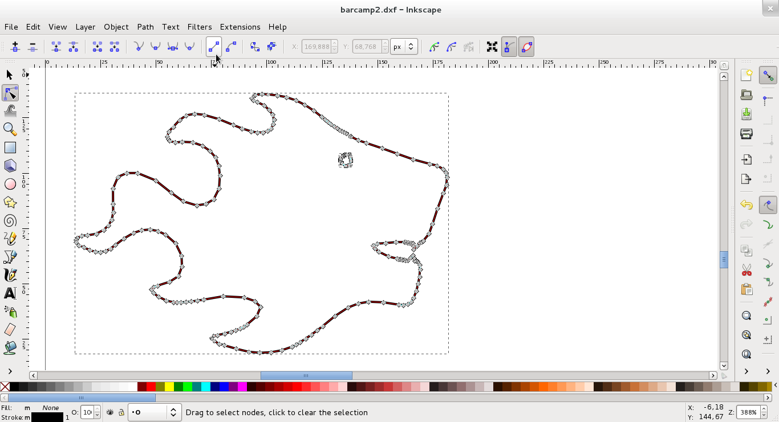
Drucken: 3D-Modell
Inkscape

Slide 35
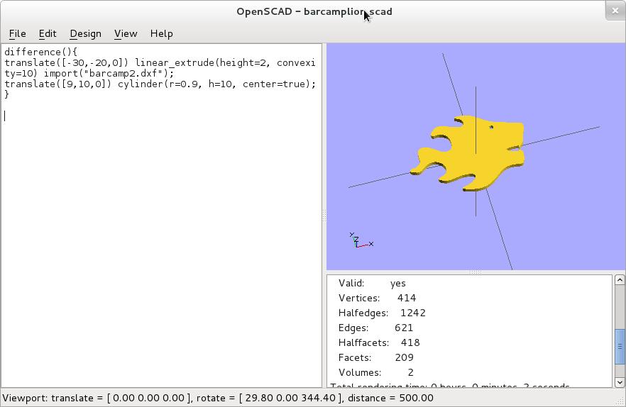
Drucken: 3D-Modell
OpenSCAD

Slide 36
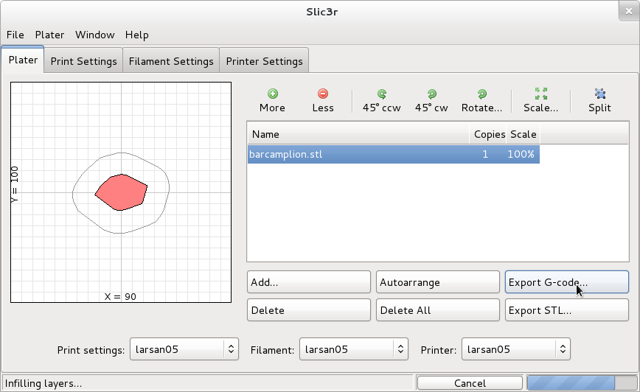
Drucken: Slicen
Slic3r

Slide 37
Drucken: Drucken
Pronterface

Slide 38
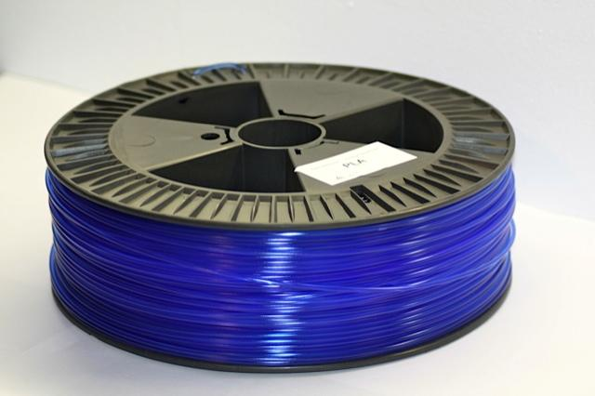
Material
PLA (Polylactide)
verkettete Milchsäure
  organisch
  kompostierbar
verformbar bei ~170-200°C
aktuell bei uns genutztes Material
Source: https://grrf.de/de/catalog/pla-kunststoff-blau-transparent

Slide 39
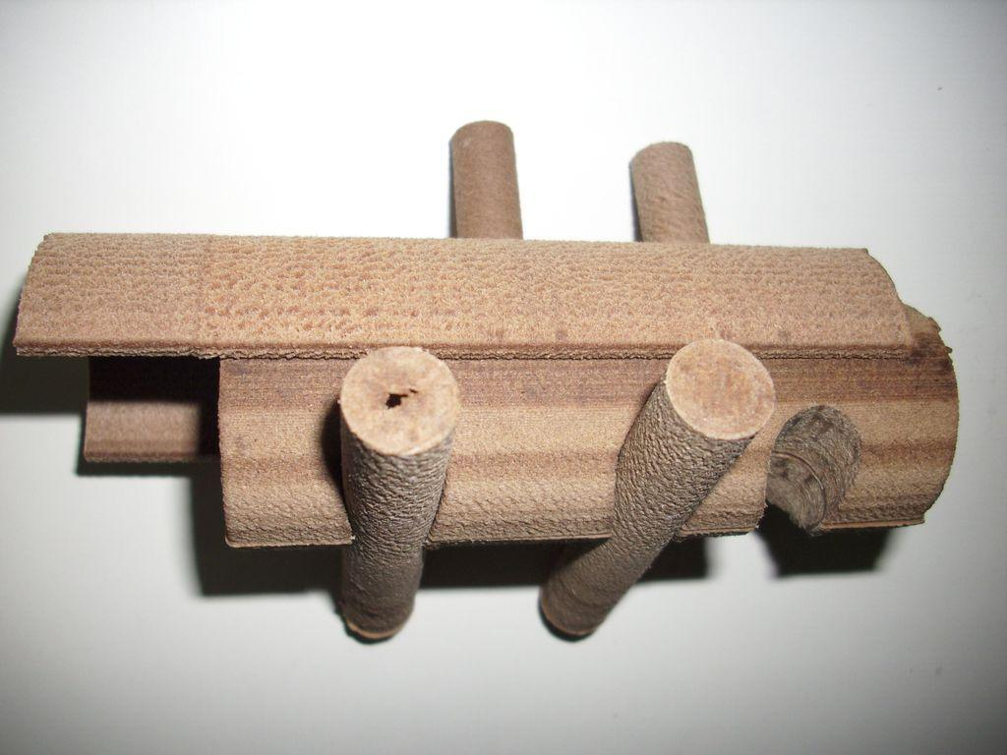
Material
Andere Stoffe in Verbindung mit Trägermasse:
Soft PLA
  gummiartig
  z. B. für Stempel geeignet
Holz
  „sieht aus und riecht wie Holz“
Metal Clay
  muss im Brennofen gebrannt werden
Source: https://grrf.de/de/catalog/spezial-material/druckbarer-holzdraht

Slide 40
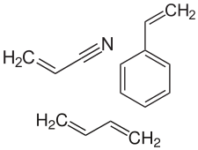
Material
ABS (Acrylnitril-Butadien-Styrol)
verformbar bei ~230°C
ursprünglich in der Industrie genutzt
mehr Schwierigkeiten beim Druck
  beheiztes Bett
  anderer Extruder nötig
weniger Umweltverträglichkeit

Slide 41
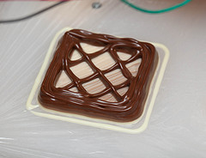
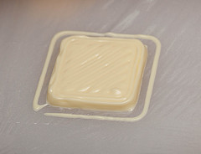
Schokolade?!
Schmelzpunkt: ~33.8°C
  verschiedene Kristallstrukturen
http://reprap.org/wiki/Chocolate_Extrusion

Slide 42
Drucktechniken
Alle gängigen: Schicht für Schicht.
Filamentextruder
  1,75 oder 3 mm Filament
  0,35 mm Düse
  Kosten: Drucker ab 400€, Filament ~20€/kg
Stereolithografie
  Aushärten eines Polymers mittels UV
  Kosten: Drucker vierstellig, Fluid ~80€/l
Sintern, etc…

Slide 43
Laaaaangweilig.

Slide 44


2005
Initiales Treffen
Finanzielle Unterstützung

Slide 45
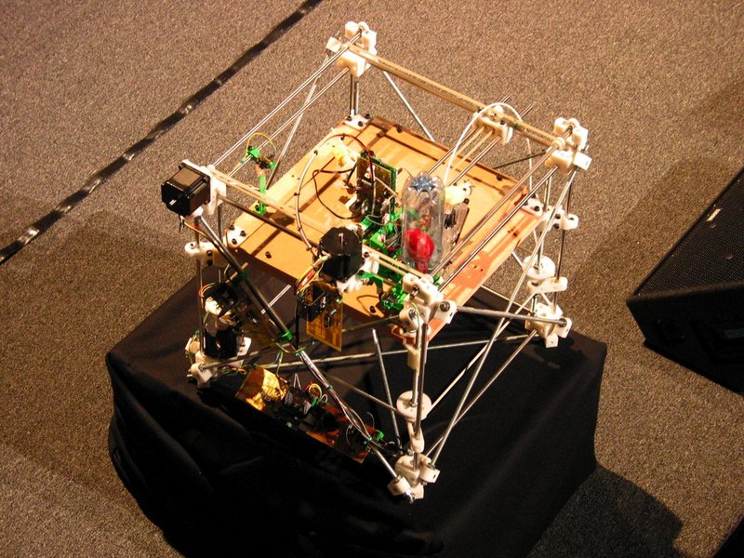
2006
Beginn der eigenen Reproduktion

Slide 46
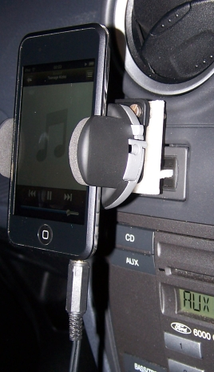
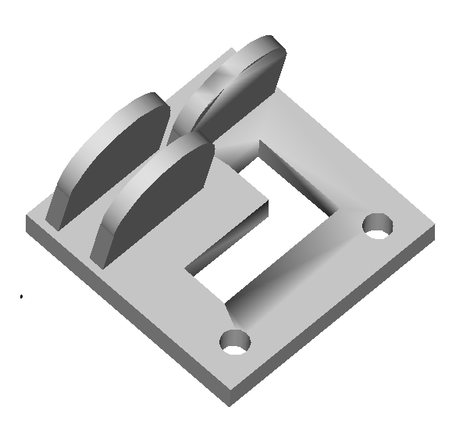
2008

Slide 47

2008

Slide 48
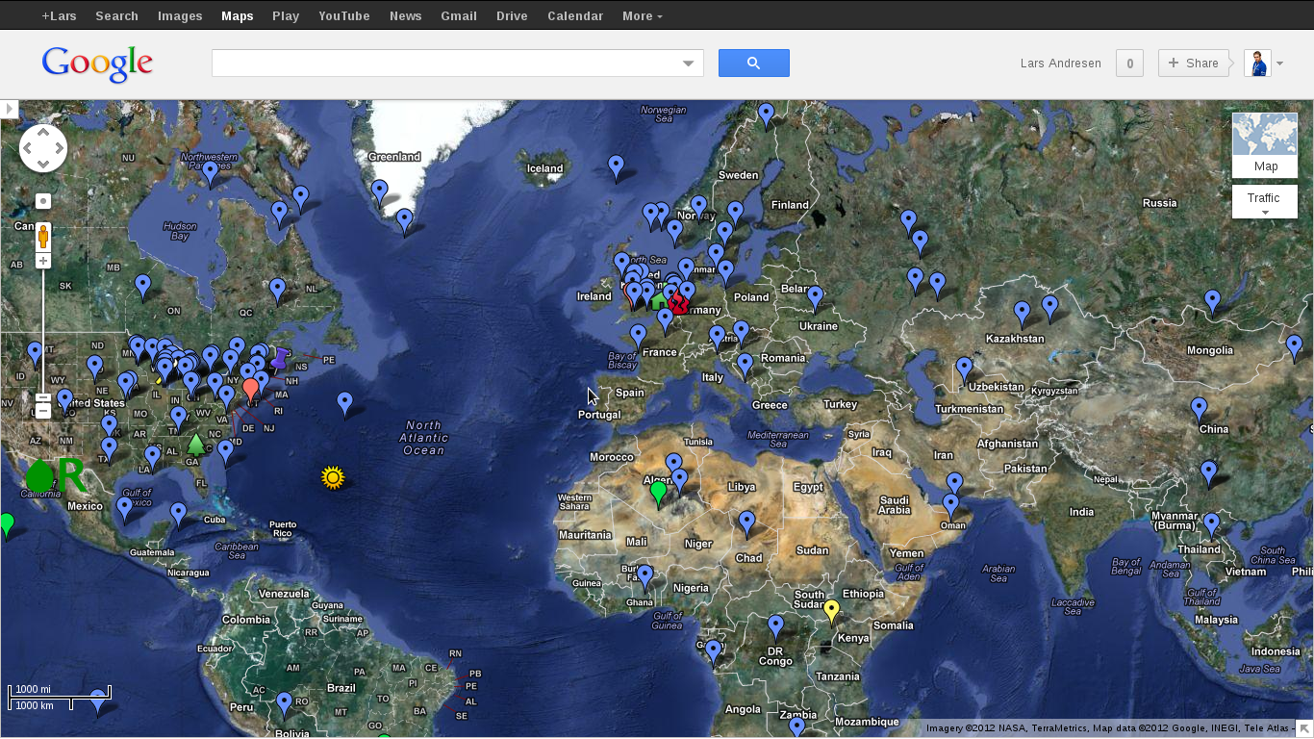
2008

Slide 49
2009
neuer Drucker: RepRap Prusa Mendel (unser Modell)

Slide 50
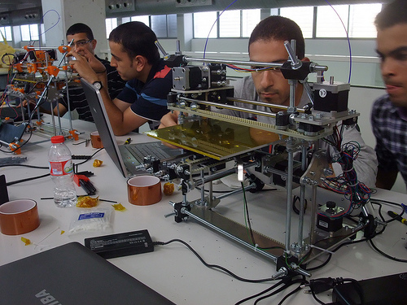
aktuell
ca. 30.000 Drucker

Slide 51

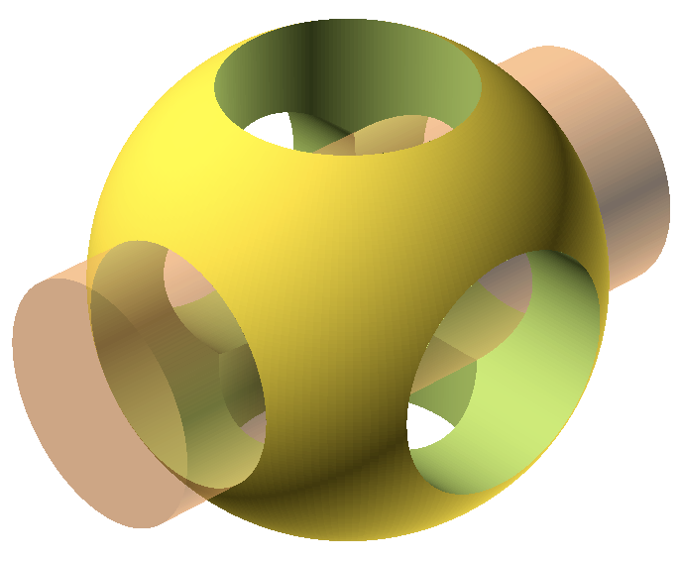


Software: GPL-lizenziert
Slic3r.org
Reprap.org
Openscad.org
Blender.org

Slide 52
Fragen?

Slide 53

https://stratum0.org/wiki/BarCamp_Braunschweig_2012
Twitter: @stratum0
IRC: #stratum0 @ freenode.net https://stratum0.org

